Slide 1
بسم الله الرحمن الرحيم

Slide 2
وحدة جمع المعلومات
درس: 1-قواعد البيانات والنماذج

Slide 3
سنتعلم اليوم:
الفرق بين البيانات والمعلومات
المقصود بقاعدة البيانات
مكونات قاعدة البيانات
أمثلة لقاعدة البيانات

Slide 4
البيانات والمعلومات
البيانات عبارة عن مجموعة من الحقائق.
عند معالجة البيانات، أو تنظيمها، أو تقديمها في سياق معين للوصول لمعرفة أو حقائق، تسمى معلومات

Slide 5
صنفي الى ( بيانات أو معلومات)
تدريب
أرنب
أسد
محمد
محمد رسول الله
الأسد حيوان مفترس
ريما طالبة في الصف الثاني متوسط
جوال
1444هـ

Slide 6
قاعدة البيانات

Slide 7
مكونات قاعدة البيانات
1
2
3

Slide 8
ماهي مكونات قاعدة البيانات؟
1- الجدول:
2- الخاصية:
3- السجل:

Slide 9
أمثلة لبرامج قاعدة البيانات
نماذج عبر الانترنت
تطبيقات مثل برنامج مايكروسوفت اكسل

Slide 10
من أمثلة برامج قاعدة البيانات
وورد
بوربوينت
اكسل

Slide 11
تقويم ختامي

Slide 14
وقل ربي زدني علما

Slide 15
وحدة جمع المعلومات
درس: 1-قواعد البيانات والنماذج

Slide 16
مراجعة الدرس السابق اختاري الإجابة الصحيحة مما يأتي:
1- مجموعة من الحقائق التي لم يتم تحليلها أو معالجتها:
( البيانات – معلومات)
2- الحقل في قاعدة المعلومات يمثل:
( عمود – صف – خلية)
3- من أمثلة برامج قواعد البيانات:
( وورد – اكسل – نماذج الانترنت – بوربوينت)

Slide 17
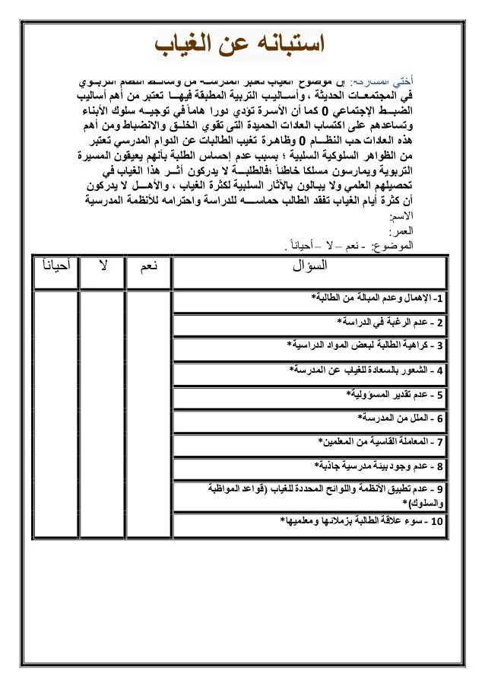
نورة طالبة في الصف الثاني متوسط أرادت جمع معلومات عن ظاهرة كثرة الغياب في المدرسة . فأعدت نموذجا يحتوي على مجموعة من الأسئلة وصممتها في برنامج الوورد إلا أنها واجهت بعض المشاكل منها التكلفة المادية لطباعة الورق وصعوبة ايصالها لكل الطالبات .. فهل بإمكانك اقتراح حل ينقذها من المشكلة؟

Slide 18
نماذج الانترنت

Slide 19
أنواع الأسئلة في نماذج الانترنت:
لابد أن أحدد هل السؤال الزامي أم لا.
1- نص
2- اختيار من متعدد
3- ليكرت
4- التقييم

Slide 20
شاكرة لكن حسن التفاعل
الواجب:
مذاكرة الدرس جيدا

